Slide 1
ОТЧЕТ РАБОТЫ ДЕКАНАТА ЛЕЧЕБНОГО ФАКУЛЬТЕТА
ФГБОУ ВО «Красноярский государственный медицинский университет им. проф. В.Ф. Войно-Ясенецкого» Минздрава России
Декан
Газенкампф А.А.

Slide 2
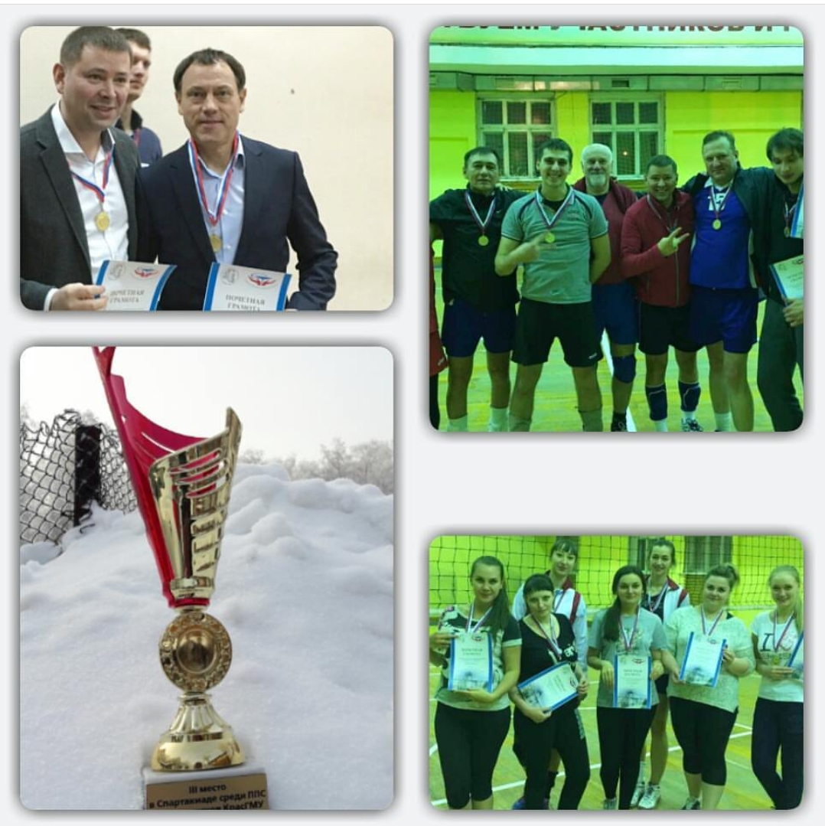
Спартакиада ППС – III место.

Slide 3
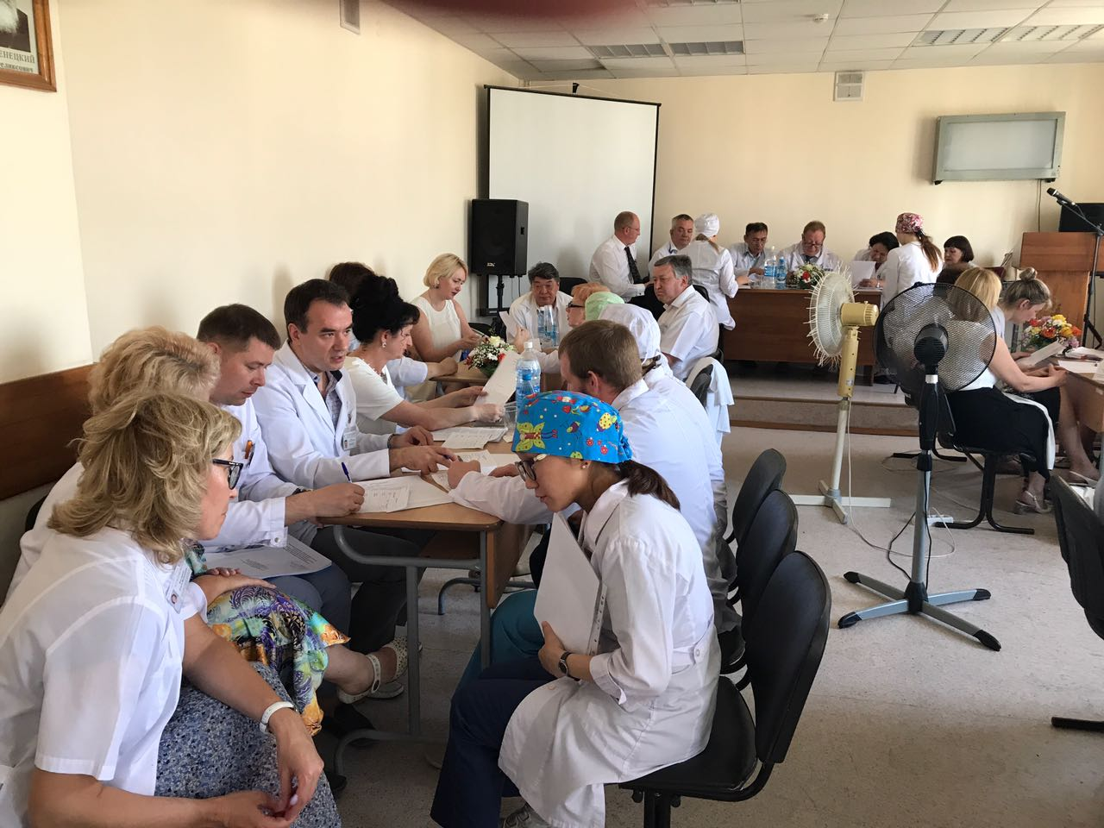
Переработка ФОС для ГИА

Slide 4
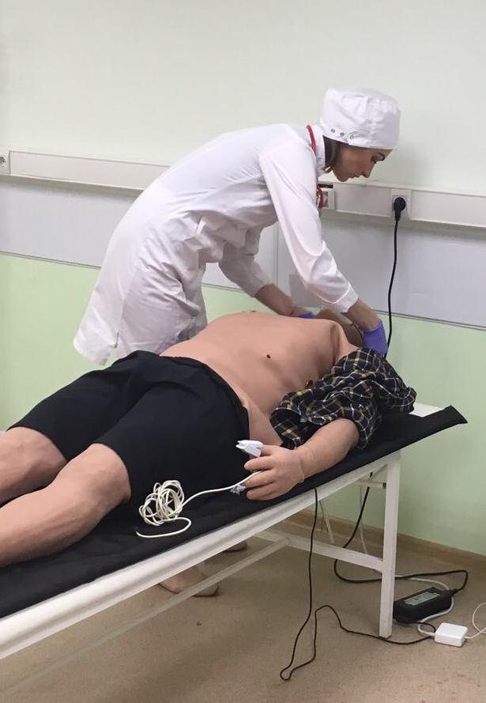
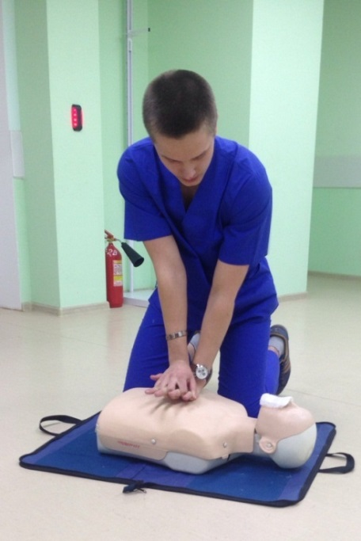
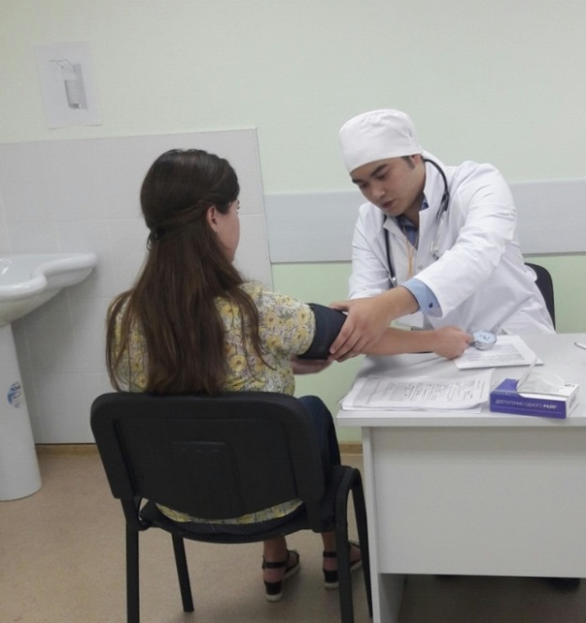
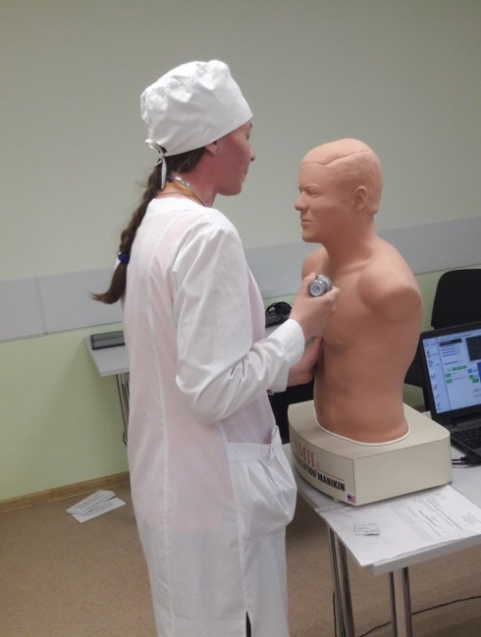
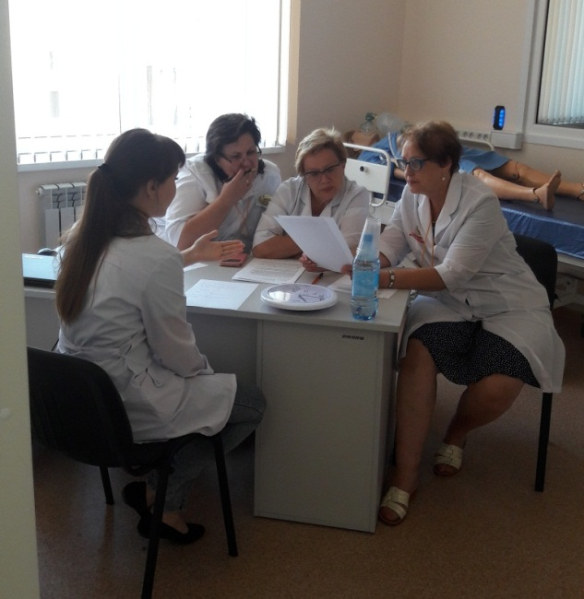
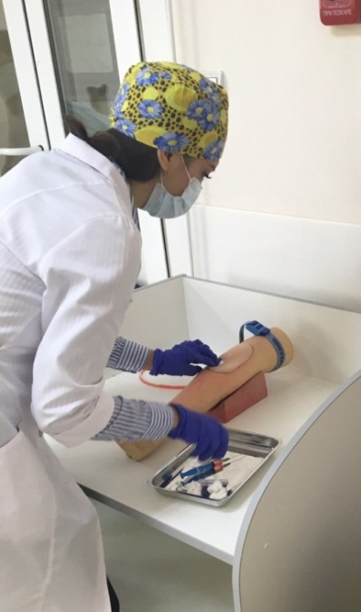
Аккредитация выпускников – 100%

Slide 5
Усиление факультета

Slide 6
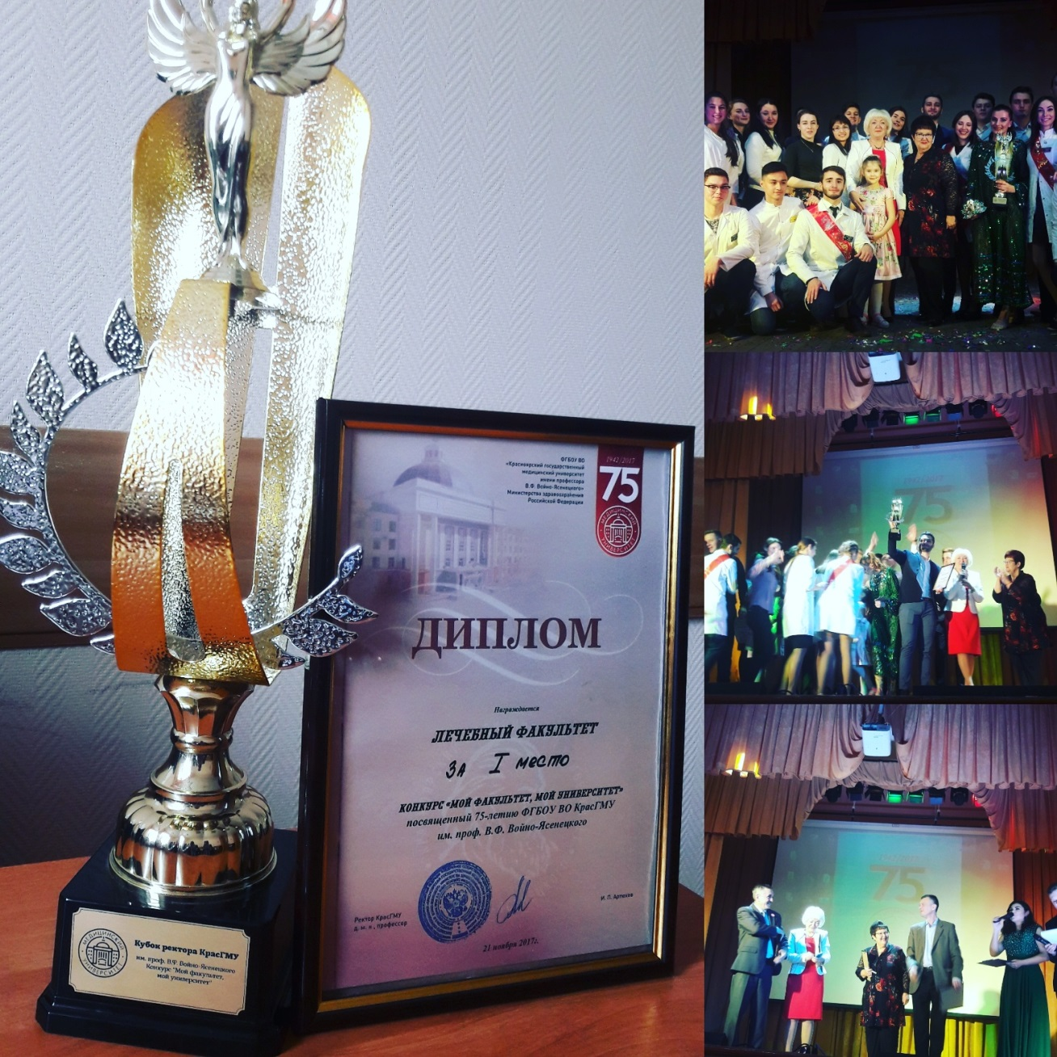
День Университета – I место

Slide 7
Отчисленные студенты за 2017г.
Всего – 73 студента (2,8%)
19 – бюджет 54 - внебюджет

Slide 8
Отчисленные студенты за 2017г.
Причины

Slide 9
Отчисленные студенты за 2017г.
1 курс – 19 человек

Slide 10
Отчисленные студенты за 2017г.
2 курс – 16 человек

Slide 11
Отчисленные студенты за 2017г.
3 курс – 13 человек

Slide 12
Отчисленные студенты за 2017г.
4 курс – 11 человек

Slide 13
Отчисленные студенты за 2017г.
5 курс – 9 человек

Slide 14
Отчисленные студенты за 2017г.
6 курс - 5 человек

Slide 15
Академический отпуск
Предоставлен 47-и студентам
В 2016 – 27-и

Slide 16
Академический отпуск
Причины

Slide 17
РАЗНОЕ
ФГБОУ ВО «Красноярский государственный медицинский университет им. проф. В.Ф. Войно-Ясенецкого» Минздрава России
Декан
Газенкампф А.А.

Slide 18
Лекции – открытый доступ
До 25 декабря!
Создать на кафедральном компьютере папку «Лекции специальность»
Лекции – лечебное дело
По каждой дисциплине:
Отдельная папка
Текстовый документ с перечнем тем лекций, согласно УМКД
Набор лекций, согласно перечню

